Slide 1
Автоматизация бизнес-процессов интернет-магазина: интеграция с «1С» и CRM
Донченко Денис
компания «1С-Битрикс»

Slide 2
Интернет-магазин - это часть вашего бизнеса
Интеграция с 1С
Безопасность Управление Коммуникации CMS Мобильность Многосайтовость CRM
Производительность Умный поиск

Slide 3
Интеграция с «1С»

Slide 4
Интеграция с «1С»
«1С:Предприятие 8.2» и «1С-Битрикс: Управление сайтом» редакции «Малый бизнес», «Бизнес» и «Бизнес веб-кластер» полностью интегрированы на уровне обмена данными.
Решаемые бизнес-задачи:
I. Публикация и обновление данных:
прайс-листа
каталога товаров
цен (розничных, оптовых, дилерских)
остатков на складе
II. Прием и обработка заказов
Поддерживаются различные бизнес-модели.
Комплексное решение для интернет-магазина

Slide 5
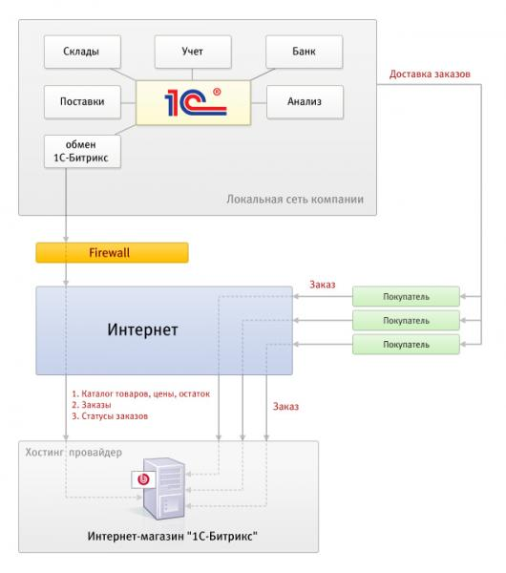
Обмен данными с «1С»
В «1С:Предприятие» реализован автоматизированный обмен. Данные каталога, предложения, фотографии, описания, типы цен и цены выгружаются на сайт автоматически.
Можно настроить график автоматического обмена и профайл, по которому система будет обновлять данные, например, раз в 10 минут. Можно настроить только выгрузку обновлений цен и остатков.
Аналогично может быть настроен прием заказов с сайта и обратной загрузкой из «1С» на сайт данных по изменению статусов автоматически.
Сеанс обмена всегда инициализируется из «1С» и направлен к сайту. Сайт никогда сам не обращается к «1С». Этот вариант исключен по соображениям безопасности.

Slide 6
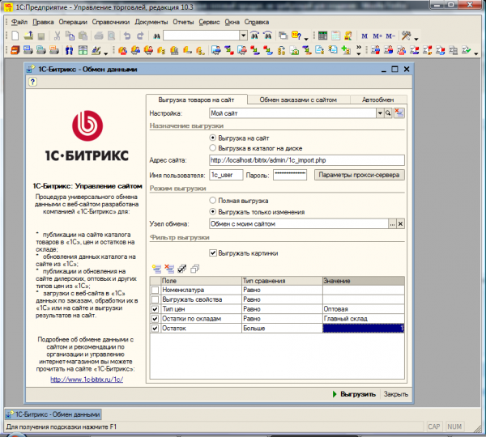
Интерфейс обмена данными с «1С»
Интерфейс прост в освоении и не требует специальных технических знаний от пользователей «1С», знания FTP или ручной выгрузки данных и фотографий на сайт.
может работать с любыми объемами каталогов
сжимает данные для ускорения передачи через Интернет
не накладывает ограничений на хостинг
позволяет клиентам обновлять данные из корпоративной сети, закрытой FireWall

Slide 7
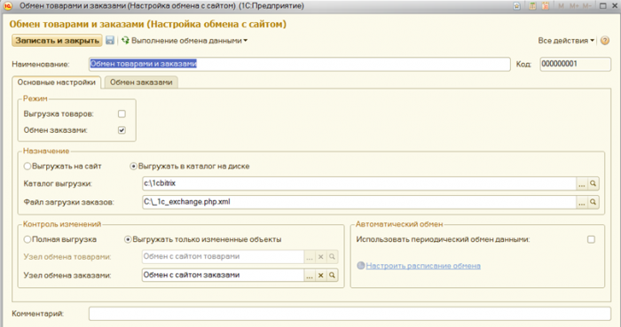
Интеграция с «1С:Предприятие 8.2»
Модуль обмена с сайтом включен в типовую поставку «1С:Управление торговлей 11.0.5.4».
В продукт встроена поддержка работы с SKU (Stock Keeping Unit).
На один товар теперь можно добавить разные ценовые предложения в зависимости от свойств или характеристик (например, цвет рубашки, размер одежды, комплектация автомобиля).

Slide 8
Интеграция с CRM
(Customer Relationship Management)

Slide 9
Что такое CRM?
Ведите базу клиентов, следите за эффективностью работы с каждым

Slide 10
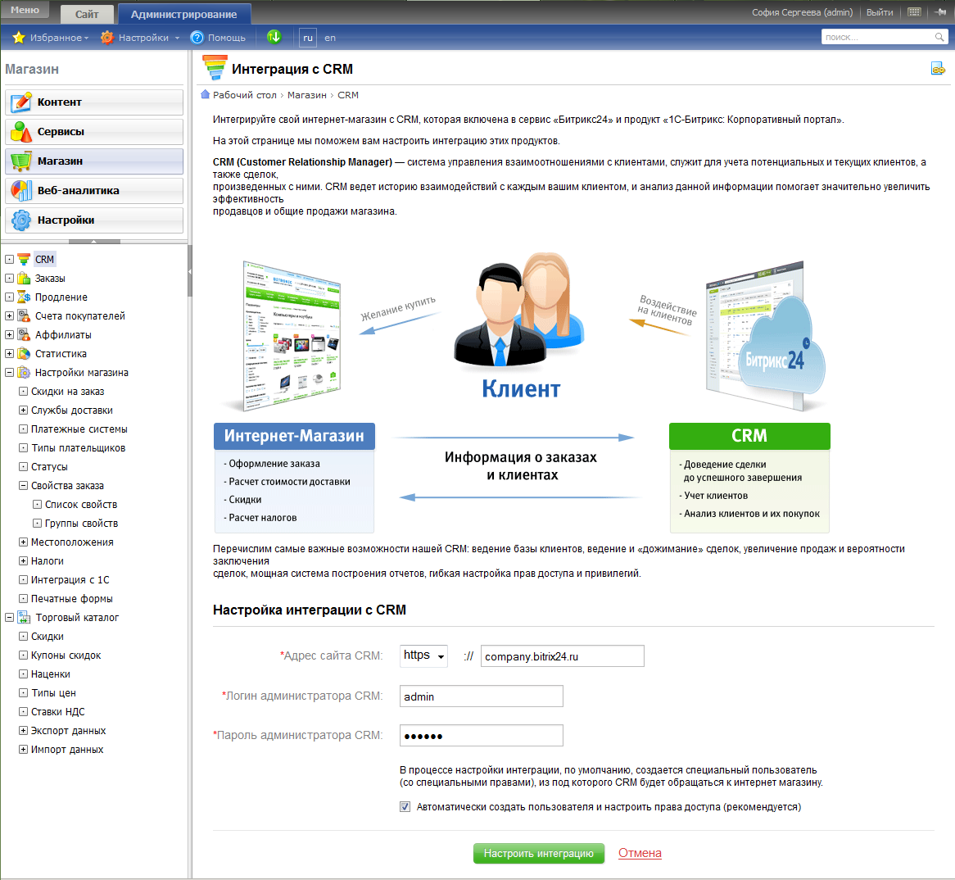
CRM и интернет-магазин
Вы можете быстро интегрировать интернет-магазины на платформе «1С-Битрикс» с CRM.
CRM

Slide 11
Возможности CRM в интернет-магазине
загрузка данных о заказах в CRM
регулярный двунаправленный обмен данными между интернет-магазином и CRM
обработка заказов прямо в CRM
объединение в CRM заказов из разных интернет-магазинов
бизнес-процесс для автоматического распределения «лидов» между менеджерами (например, в зависимости от суммы контракта)
«воронка» для оценки эффективности продаж
и многое другое
CRM

Slide 12
Подключение CRM за 2 минуты
www.bitrix24.ru
CRM бесплатно
на 12 человек
на 1 интернет-магазин

Slide 13
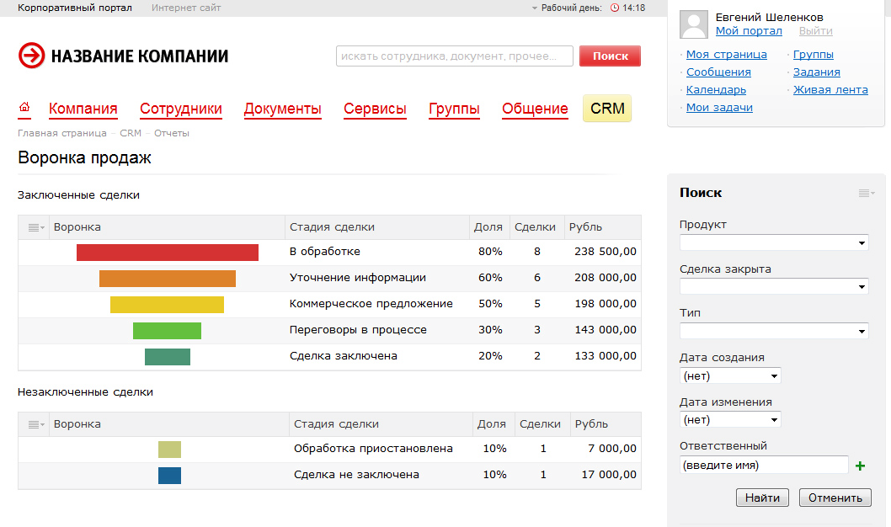
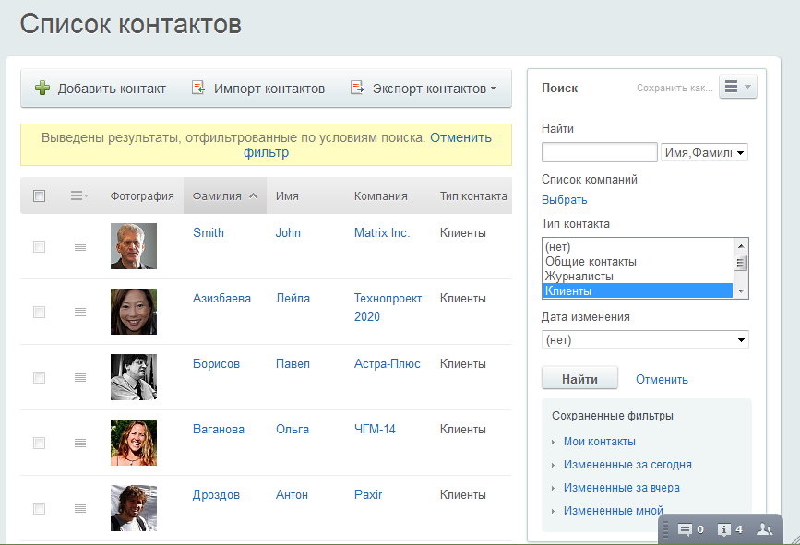
CRM

Slide 14
Обработка заказов интернет-магазина в CRM
CRM
CommerceML
Интернет-магазин:
Заказ доставлен
CRM: Сделка
завершена

Slide 15
Заказ из CRM в интернет-магазине
CRM: Сделка
завершена

Slide 16
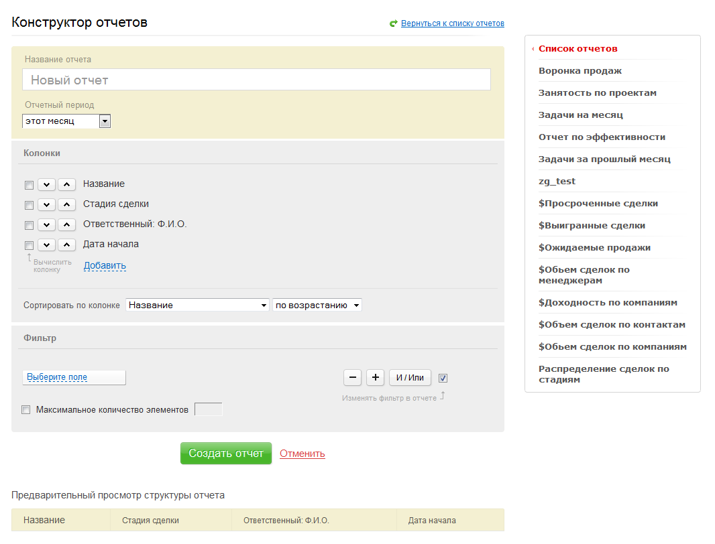
Конструктор отчетов в CRM
Восемь типовых отчетов:
Выигранные сделки
Доходность по товарам
Объем сделок по контактам
Объем сделок по компаниям
Объем сделок по менеджерам
Ожидаемые продажи
Просроченные сделки
Распределение сделок по стадиям
Возможность создавать любые свои

Slide 17
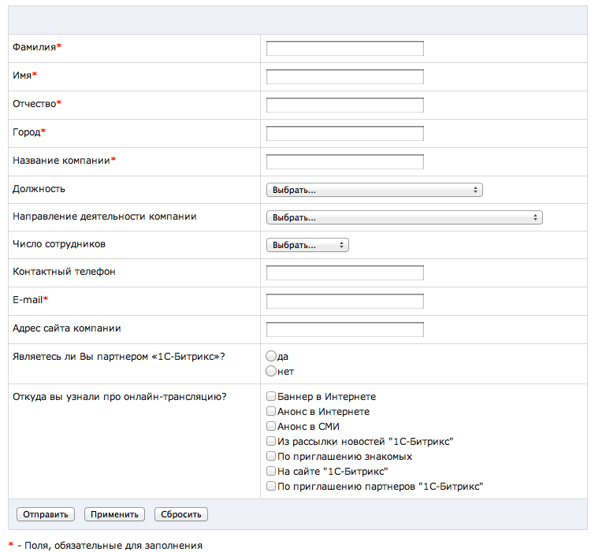
Веб-формы + CRM
Результаты веб-форм с сайта можно автоматически выгружать в CRM.

Slide 18
Интернет-магазин + CRM + «1C»
CRM
Комплексное решение для построения эффективных интернет-продаж

Slide 19
Спасибо за внимание!
Вопросы?

